Slide 1

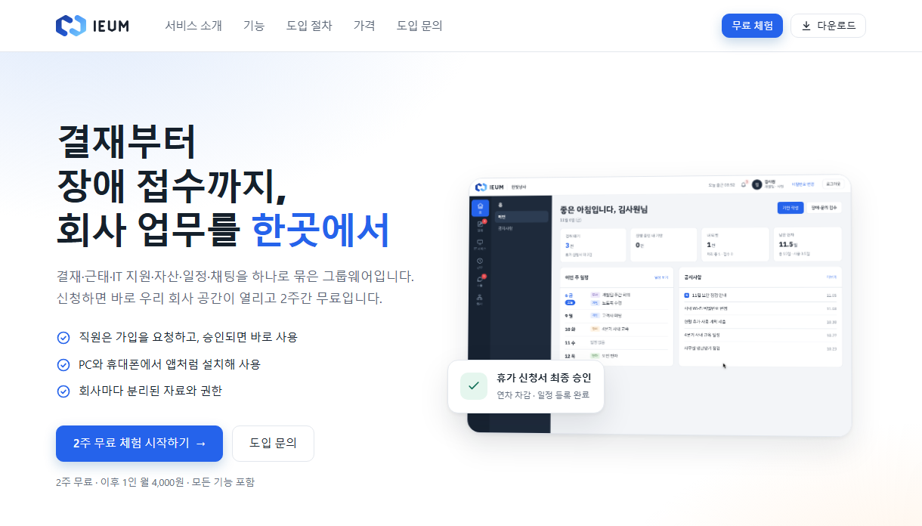
이음 IEUM
결재부터 후속 업무까지, 한곳에서
기업용 구독형 그룹웨어
Spring 팀 프로젝트 · 1조 · 2026.11.13
최준원 · 김상준 · 서장호 · 이동희 · 정상욱 · 홍동국

Slide 2
CONTENTS
Ⅰ. 프로젝트
Ⅲ. 핵심 구현
Ⅴ. 검증 및 회고
프로젝트
i. 프로젝트 개요
03
i. 업체 도입과 구독
12
i. 트러블슈팅
19
설계
ii. 핵심 비즈니스 흐름
04
ii. 휴가 결재와 근태·일정
13
ii. 협업 및 품질 관리
20
구현
iii. 요구 분석 및 서비스 구조
05
iii. 장비 신청과 자산 지급
14
iii. 프로젝트 회고 및 마무리
21
시연
iv. 팀 구성 및 개발 일정
06
iv. 지점별 IT 장애 처리
15
iv. 프로젝트 한계와 개선 방향
22
검증
v. 실시간 사내 채팅
16
Ⅱ. 설계
vi. 주요 화면과 처리 이력
17
i. 개발 환경 및 시스템 구성
부록
07
ii. 설계 원칙
08
Ⅳ. 시연
i. 부록 A · 전체 ERD
23
iii. ERD 및 데이터베이스 구조
09
i. 서비스 이용 시나리오 및 시연
18
ii. 부록 B · 순서도
24
iv. 핵심 설계 및 무결성
10
v. 업체별 접근과 DB 제약
11
02 / 24

Slide 3
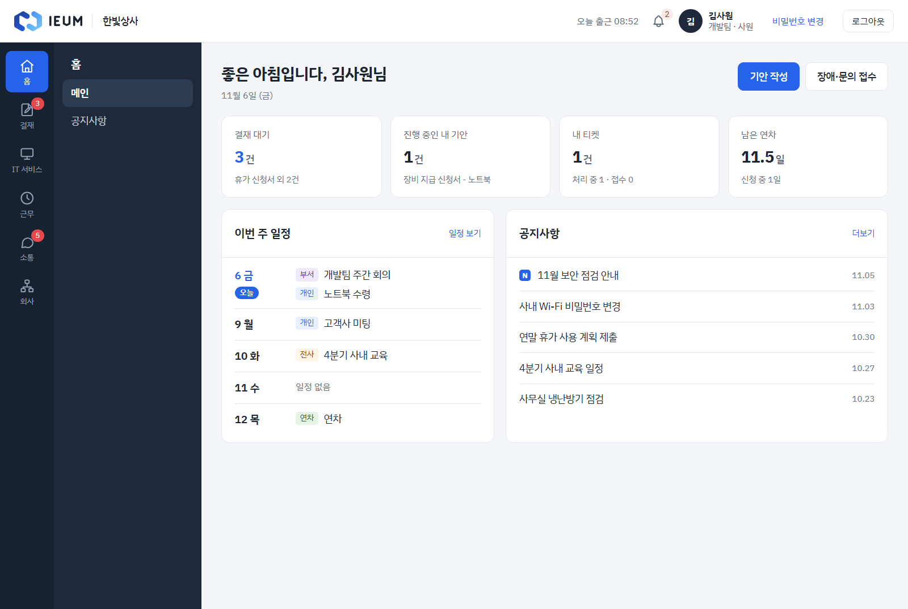
프로젝트 개요
인사·근태부터 지점별 IT 지원까지 한곳에서
프로젝트
배경
설계
승인 후 IT 요청을 별도로 등록하는 불편
구현
시연
목적
검증
결재와 후속 업무의 통합 처리
서비스
업체별 자료 분리를 지원하는 구독형 그룹웨어
기간 · 인원
2026.10.26–11.12 · 팀원 6명
03 / 24
실제 화면
이음 그룹웨어 홈

Slide 4
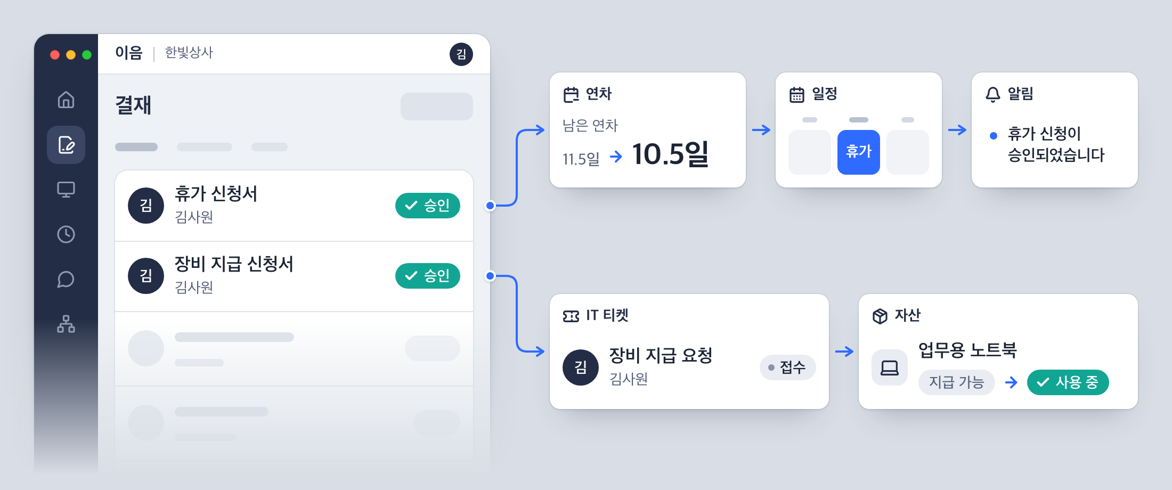
핵심 비즈니스 흐름
최종 승인 뒤 연차·일정 반영과 지급 티켓 생성
프로젝트
설계
구현
시연
검증
휴가·장비 결재 흐름 개념도
04 / 24
무료 체험
직원 가입
테스트 결제
구독 전환

Slide 5
요구 분석 및 서비스 구조
방문자·관리자·직원·운영자의 이용 흐름
프로젝트
설계
이음 운영자 · 업체 현황과 도입 문의 관리
구현
업체별 그룹웨어
시연
검증
업체 직원
방문자
체험 신청
업체 관리자
가입 승인
그룹웨어 웹 앱(PWA)
상품 홈페이지
관리 메뉴
결재·근태·일정
공지·게시판·자료실
채팅·IT 티켓·자산
지도·알림·문의
서비스 안내
무료 체험 신청
가입 승인 · 조직 관리
구독·결제 · 지점 관리
주요 요구사항
상품 사이트 · 계정 발급
체험 · 결제 · 구독
운영자 · IT 지원
사내 업무 기능
05 / 24

Slide 6
팀 구성 및 개발 일정
6인 개발팀의 역할과 통합 일정
프로젝트
설계
최준원
서장호
김상준
체험·구독·운영
알림·메일
통합·발표
전자결재 · 채팅
직원 계정·조직
파일 저장·홈
구현
시연
검증
정상욱
홍동국
이동희
DB 설계·시연 데이터
티켓·자산·지점
공통 화면·근태·연차
티켓·자산·알림 화면
일정·공지·공통 지도
개발 일정 2026년
10/26
11/5
11/11
11/12
11/13
06 / 24
시작
필수 기능 통합
코드 동결
마감
발표

Slide 7
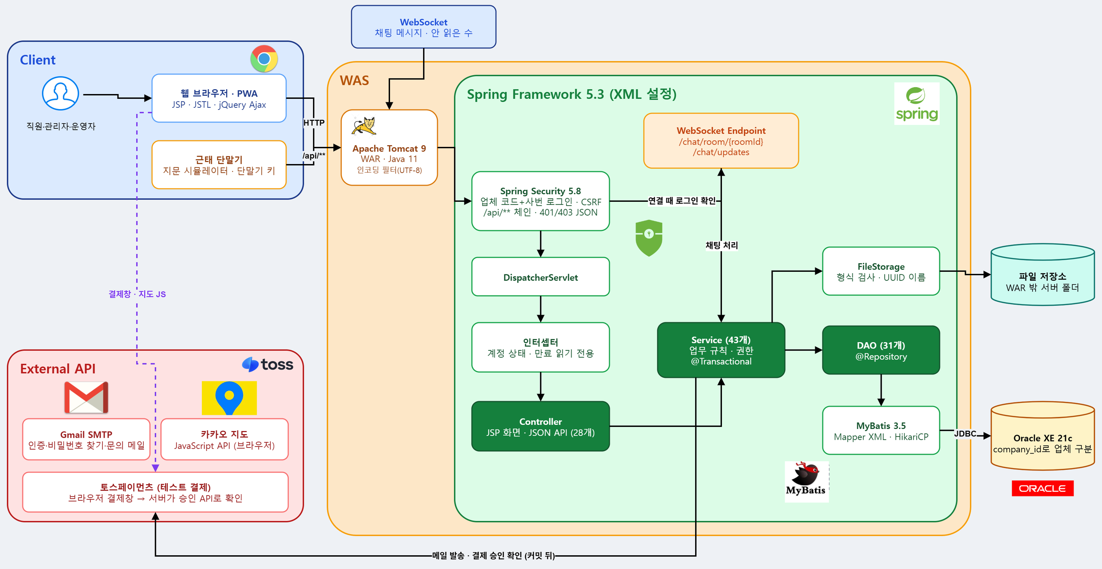
개발 환경 및 시스템 구성
일반 웹 요청과 WebSocket 채팅 경로
프로젝트
설계
구현
시연
검증
Service
업무 규칙 · 권한
트랜잭션
DAO
@Repository
JSP 화면 · JSON API
07 / 24
메일 발송 · 토스 결제 승인 확인

Slide 8
설계 원칙
업체 분리·동시 처리·모듈 연계
프로젝트
설계
데이터 분리
구현
로그인 업체 ID 기준 조회·변경
시연
무결성
검증
AGENTS.md
행 잠금·조건부 변경·고유 제약
팀 공통
개발 규칙
업무 연계
Service 연동과 후속 처리 트랜잭션
유지보수성
Controller·Service·DAO·Mapper 역할 분리
08 / 24

Slide 9
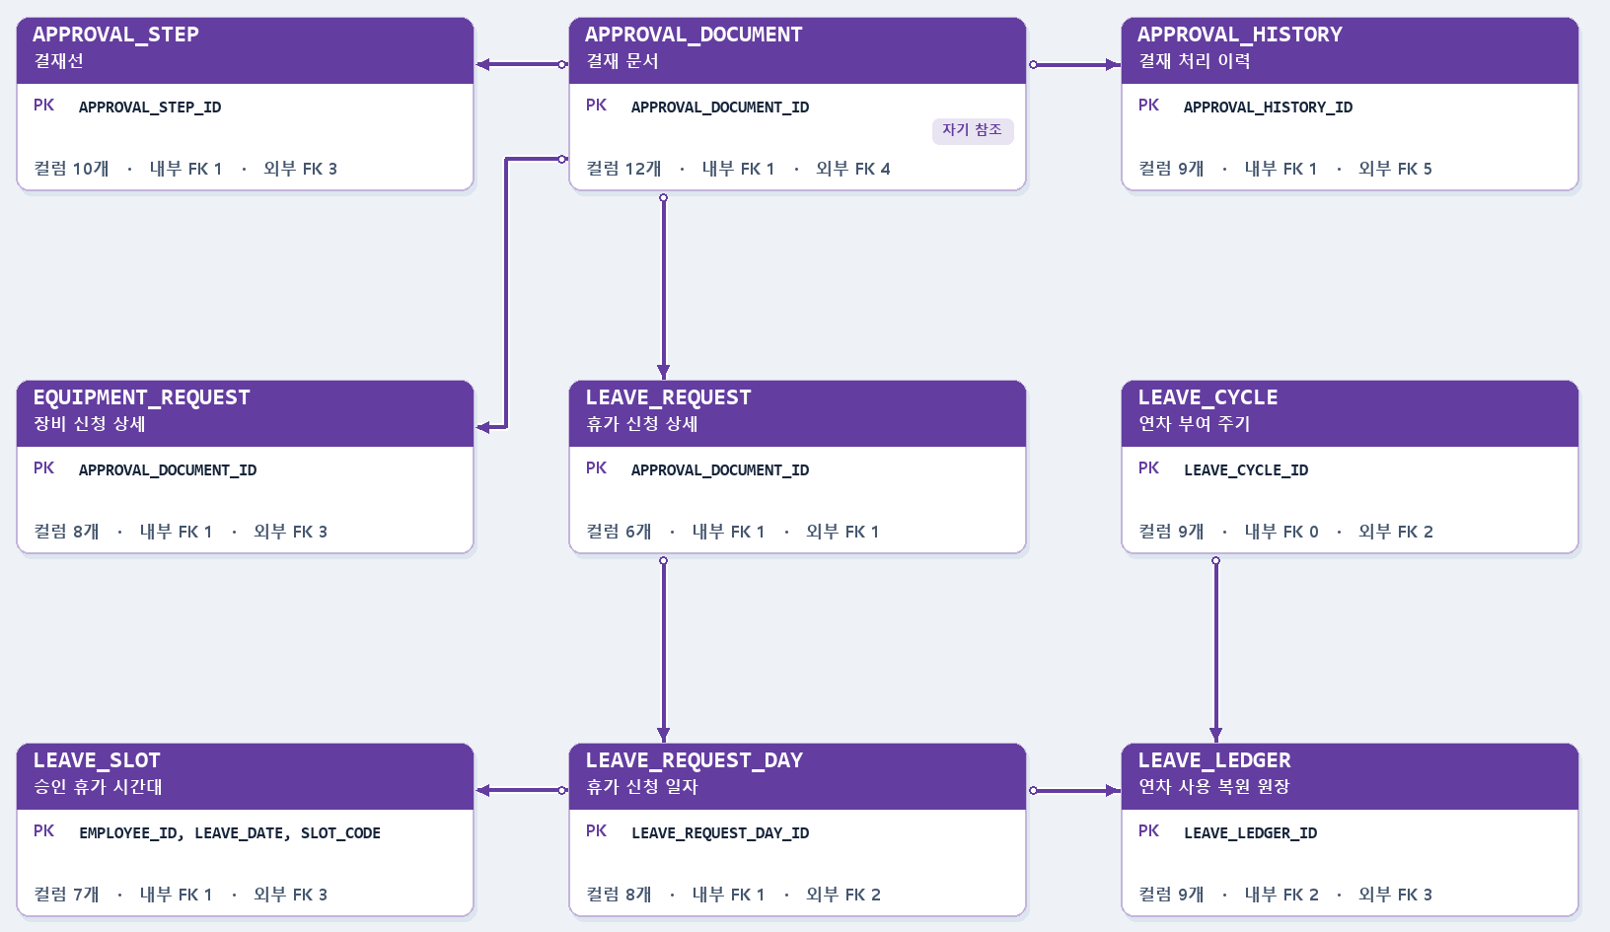
ERD 및 데이터베이스 구조
결재 문서와 휴가 기록의 관계
프로젝트
04 전자결재·휴가
설계
전자결재·휴가 9개 테이블
구현
표
외래키
60
231
시연
시퀀스
공통 코드
검증
50
235
업무 영역 10개
01 조직·직원·계정
02 공통 코드·가입
03 구독·결제
04 전자결재·휴가
05 근태·휴일
06 IT 티켓·자산
07 게시판·일정·채팅
08 첨부·알림
09 문의·메일
10 지도
업체 ID를 포함한 복합 외래 키
09 / 24

Slide 10
핵심 설계 및 무결성
최종 승인과 후속 처리의 일관성
프로젝트
설계
승인 트랜잭션
ApprovalService.approve
구현
1 문서 잠금
2 현재 순번 확인
3 승인 저장
시연
4 후속 처리
5 알림
6 이력 저장
검증
최종 승인 · 연차 차감·일정 등록 또는 지급 티켓 생성
잠금 SQL · ApprovalMapper.xml
SELECT * FROM approval_document
WHERE company_id = #{companyId}
AND approval_document_id = #{documentId}
FOR UPDATE OF approval_document_id WAIT 5
승인과 후속 처리의 단일 트랜잭션
오류 발생 시 함께 롤백
10 / 24

Slide 11
업체별 접근과 DB 제약
로그인 업체 범위와 중복 저장 방지
프로젝트
설계
구현
업체별 접근 제어
DB 제약조건
시연
로그인 정보에서 업체 ID 확인
결재 문서당 단계 번호 중복 방지
검증
직원·날짜·시간대별 휴가 중복 방지
다른 업체 문서 조회
404
자산별 미반납 지급 한 건
만료 업체의 쓰기 요청
409
발신자별 동일 메시지 키 중복 방지
읽기 전용 검사
결제 요청 예외
11 / 24

Slide 12
업체 도입과 구독
무료 체험에서 테스트 결제까지
프로젝트
무료 체험
신청
업체·관리자
계정 생성
메일 인증
직원 가입
신청
관리자 승인
토스 테스트
결제
유료 구독
설계
구현
신청 즉시 계정 발급
서버 결제 검증
구독 전환 뒤
시연
업체·관리자 계정 동시 생성
기존 계정·자료 유지
검증
1
서버에서 결제 금액 계산
업체 코드 · 관리자 사번 발급
이용 만료 시
읽기 전용 전환
2
요청 금액과 주문 금액 대조
이메일 인증 후 로그인
인증 링크 유효 기간 24시간
쓰기 요청 409
첫 결제는 통과
무료 체험 14일
관리자 포함 최대 10명
3
승인 응답의 상태·주문번호·금액 확인
점검에서 확인
근거 코드
동일 이메일 재신청 거절
SiteService · JoinService · PaymentService
12 / 24

Slide 13
휴가 결재와 근태·일정
순차 승인 뒤 연차 차감과 일정 등록
프로젝트
연차 차감
연차 원장 기록
설계
연차·반차
신청
결재자
순차 승인
최종 승인
휴가 일정 등록
날짜별 일정 등록
결과 알림
기안자 알림
구현
신청 규칙
중복·초과 승인 방지
11/10 동시 요청 점검
시연
검증
종일 1일 · 반차 0.5일
현재 순번의 결재만 허용
6 → 1
동일 문서 승인
6건 중 1건 반영
순번 위반 409
주말·휴일 제외
상신·최종 승인 시
연차 행 잠금과 잔여량 재확인
8 → 1
잔여 연차 1일 상신
8건 중 1건 통과
결재자 1~2명 순차 승인
하나의 트랜잭션
근거 코드
승인·후속 처리 함께 반영
ApprovalService · LeaveService · ScheduleService
13 / 24

Slide 14
장비 신청과 자산 지급
최종 승인 뒤 지급 티켓 생성과 자산 이력
프로젝트
장비 신청
(1대)
최종 승인
지급 티켓
자동 생성
재고 장비
지급
요청자 확인
회수
설계
구현
티켓 생성
자산 상태
이력
시연
최종 승인과 같은 트랜잭션
지급
지급·회수 기록
검증
지급 가능
사용 중
asset_assignment
회수
결재 문서당 지급 티켓 한 건
asset_history
승인 종류와 같은 재고 선택
회수 사유 기록
자산별 미반납 지급 한 건
IT 담당자 지급 · 요청자 수령 확인
DB 고유 제약
점검에서 확인
근거 코드
티켓 생성·지급·수령 확인·회수
TicketService · AssetAllocationService
14 / 24

Slide 15
지점별 IT 장애 처리
장애 접수부터 요청자 확인까지
프로젝트
설계
접수
배정
처리 중
처리 완료
종료
구현
요청자
IT 담당자 · 업체 관리자
IT 담당자
IT 담당자
요청자 확인
시연
접수
배정
처리 이력과 지점
검증
지점과 지급 자산 선택
장애 사진 첨부
IT 담당자 직접 배정
업체 관리자 배정·재배정
상태·담당자 변경 및 사유 기록
ticket_history
접수 단계에서 취소·반려
업체 관리자 지점 관리
배정 알림
점검에서 확인
근거 코드
접수부터 요청자 확인까지 점검
TicketWorkService · BranchService
15 / 24

Slide 16
실시간 사내 채팅
실시간 전달·저장·재접속
프로젝트
DB 저장
보내기
메시지 키 생성
WebSocket
방 연결
방 참여자에게 전달
1:1·그룹
설계
구현
메시지 중복 방지
재접속과 대화 복원
읽음·이미지·권한
시연
전송 시 메시지 키 부여
3초 뒤 재연결
1:1 읽음과 방별 안 읽은 수
검증
UNIQUE (보낸 직원, 메시지 키)
이미지 1장 · JPG/PNG · 10MB
50개씩 조회
같은 키로 재전송하면 기존 메시지 응답
같은 업체의 방 참여자 확인
마지막 수신 메시지 이후부터 조회
전송 후 확인
근거 코드
저장·복원·중복 방지
ChatServerEndpoint · ChatService
16 / 24

Slide 17
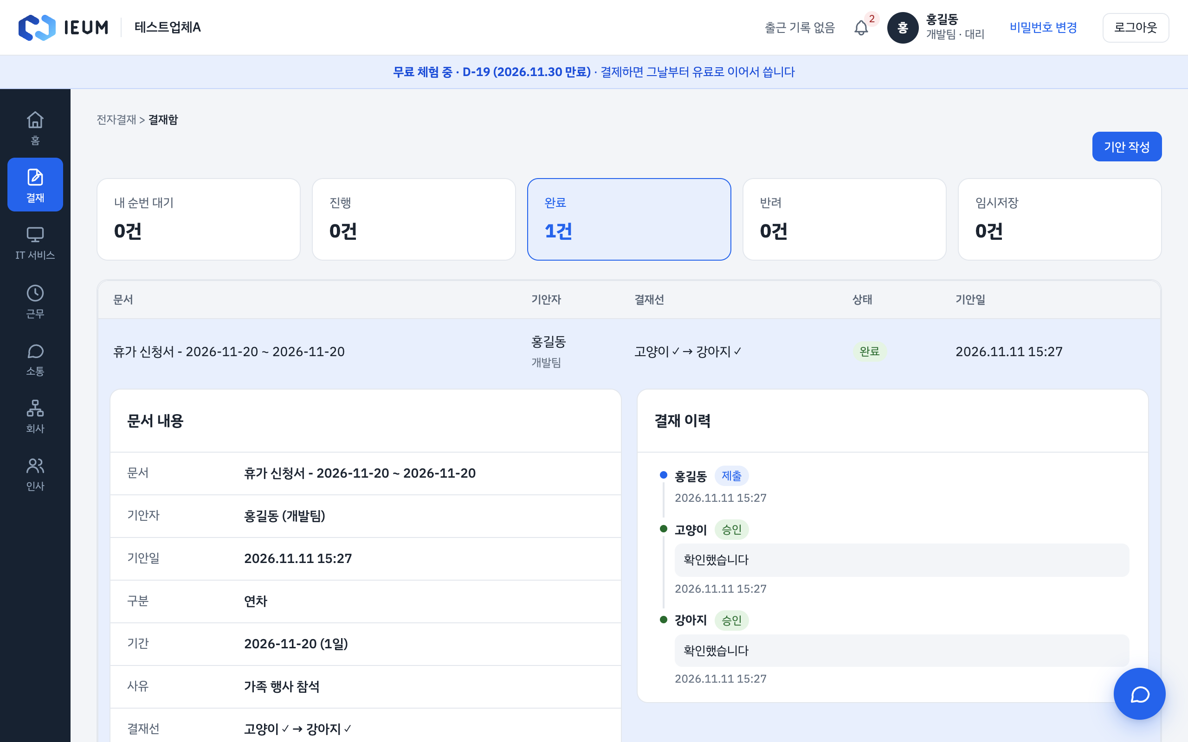
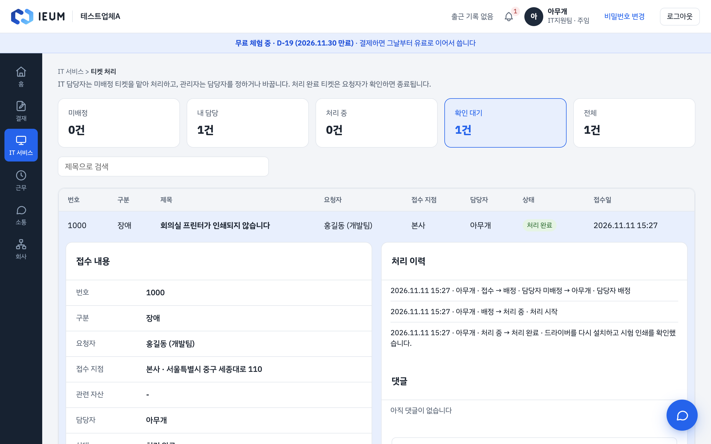
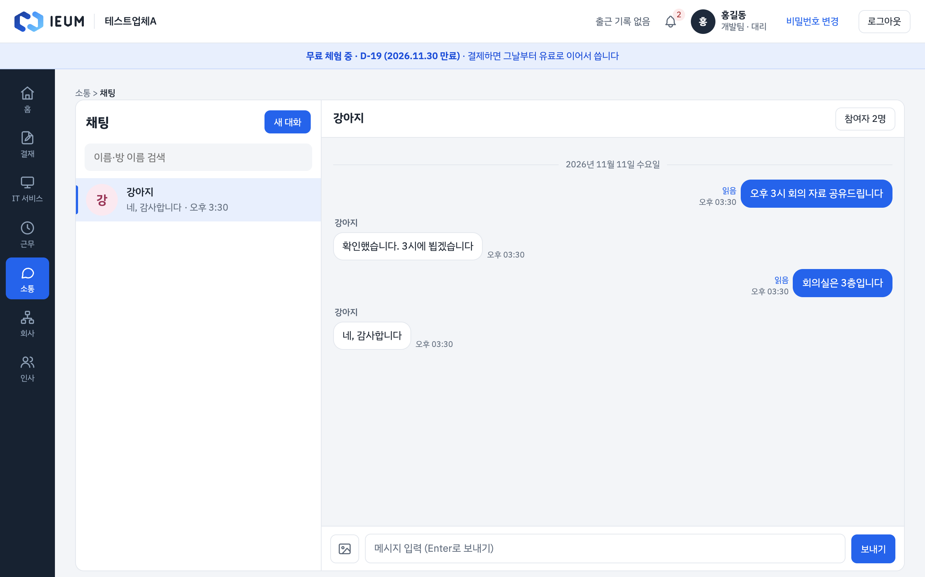
주요 화면과 처리 이력
결재·티켓·채팅 화면과 저장 기록
프로젝트
1
결재 승인
실제 화면
2
IT 티켓
실제 화면
3
채팅
실제 화면
설계
구현
시연
검증
저장 테이블
저장 테이블
저장 테이블
leave_ledger
calendar_event
ticket_history
asset_history
chat_message
chat_member
연차 사용 내역과 휴가 일정
티켓 변경과 장비 지급 이력
대화 내역과 마지막 읽은 위치
데이터만으로 복원되는 업무 이력
17 / 24

Slide 18
서비스 이용 시나리오 및 시연
신입사원 첫 출근부터 전사 교육까지
프로젝트
설계
1
신입사원의 첫 출근
59초
가입 승인 · 첫 로그인
구현
시연
2
오후 반차 신청과 승인
1분 3초
순차 승인 · 연차 반영
검증
시연 영상 5편
5분 34초
3
업무용 노트북 신청과 지급
51초
승인 · 지급 티켓 · 수령 확인
4
지급받은 노트북 장애 해결
45초
접수 · 처리 · 종료 확인
5
전사 교육 안내와 실시간 소통
1분 56초
공지·일정 확인 · 1:1 채팅
18 / 24

Slide 19
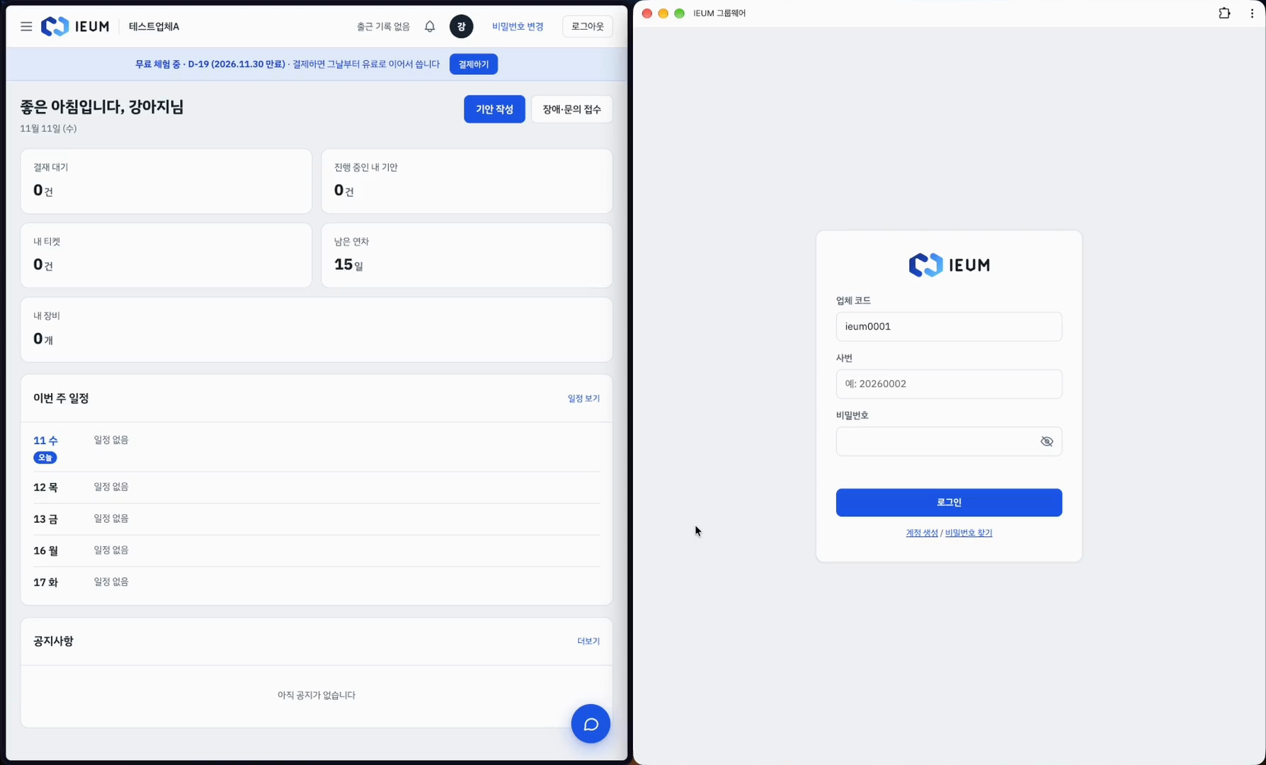
1
신입사원의 첫 출근 가입 신청 → 관리자 승인 → 첫 로그인
장면 1 / 5 · 59초

Slide 20
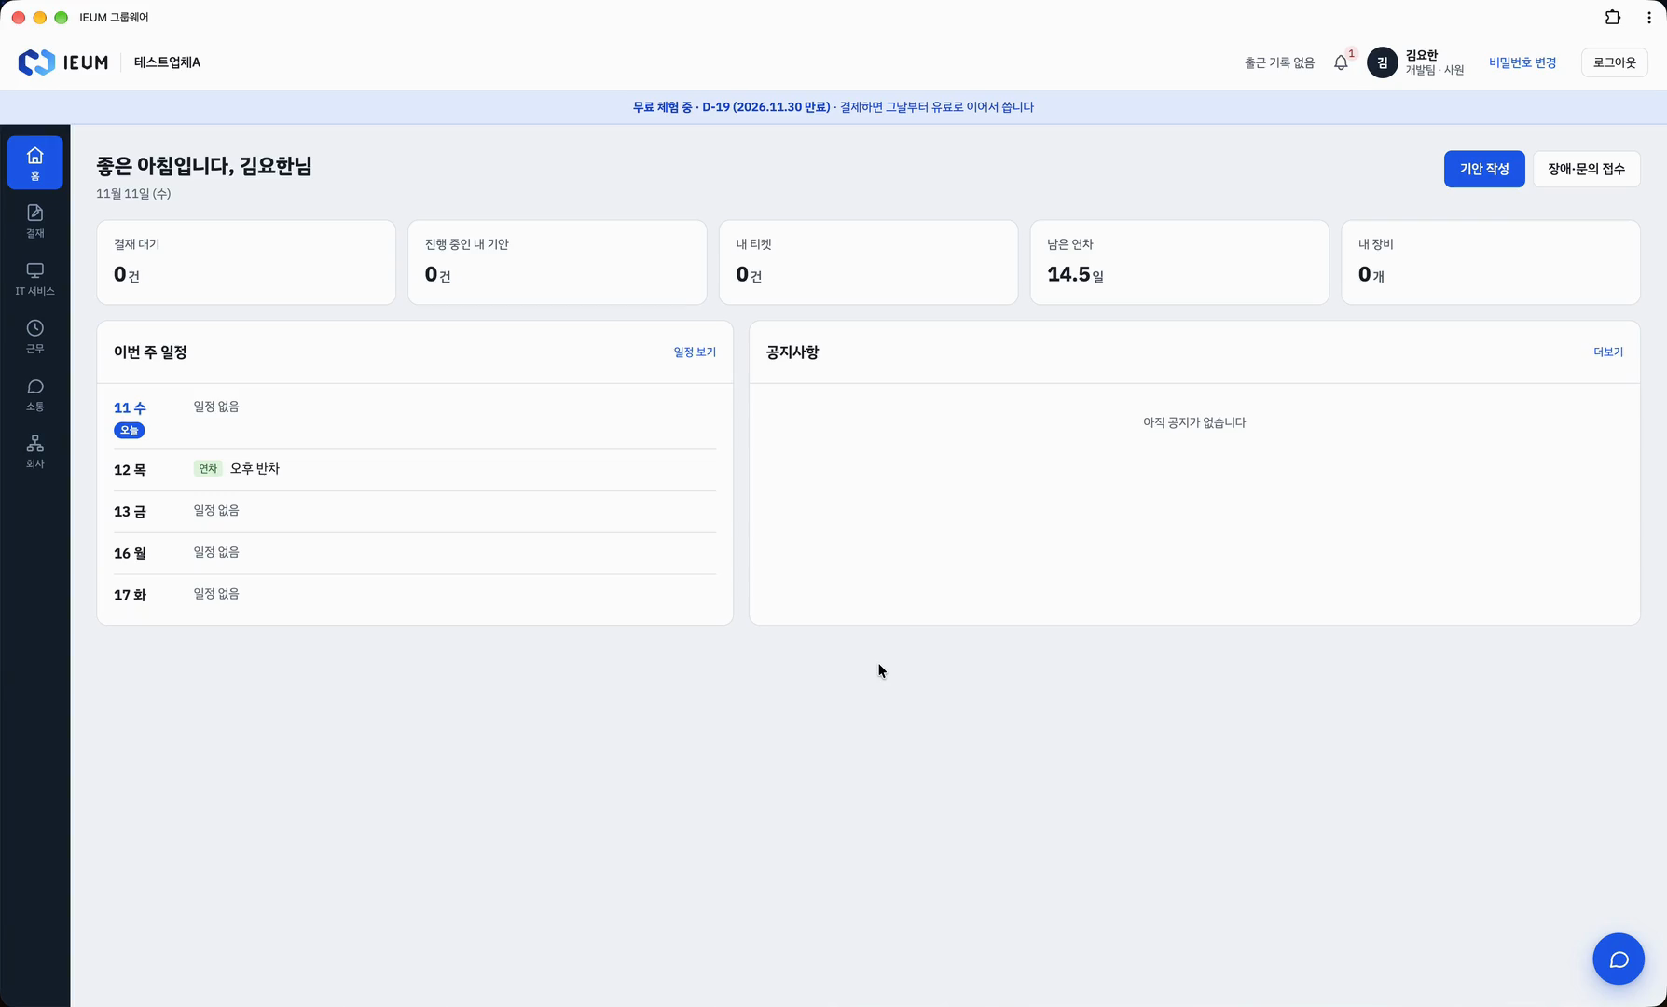
2
오후 반차 신청과 승인 신청 → 두 단계 승인 → 연차에 반영
장면 2 / 5 · 1분 3초

Slide 21

3
업무용 노트북 신청과 지급 승인 → 지급 티켓 → 장비 지급 → 요청자 확인
장면 3 / 5 · 51초

Slide 22
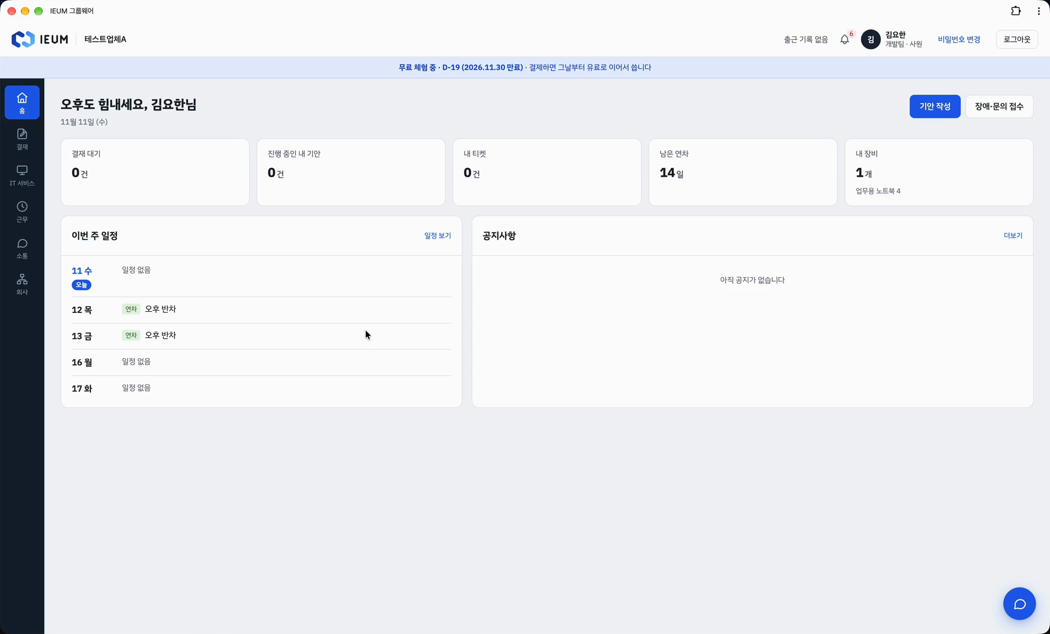
4
지급받은 노트북 장애 해결 접수 → 처리 → 요청자 확인
장면 4 / 5 · 45초

Slide 23
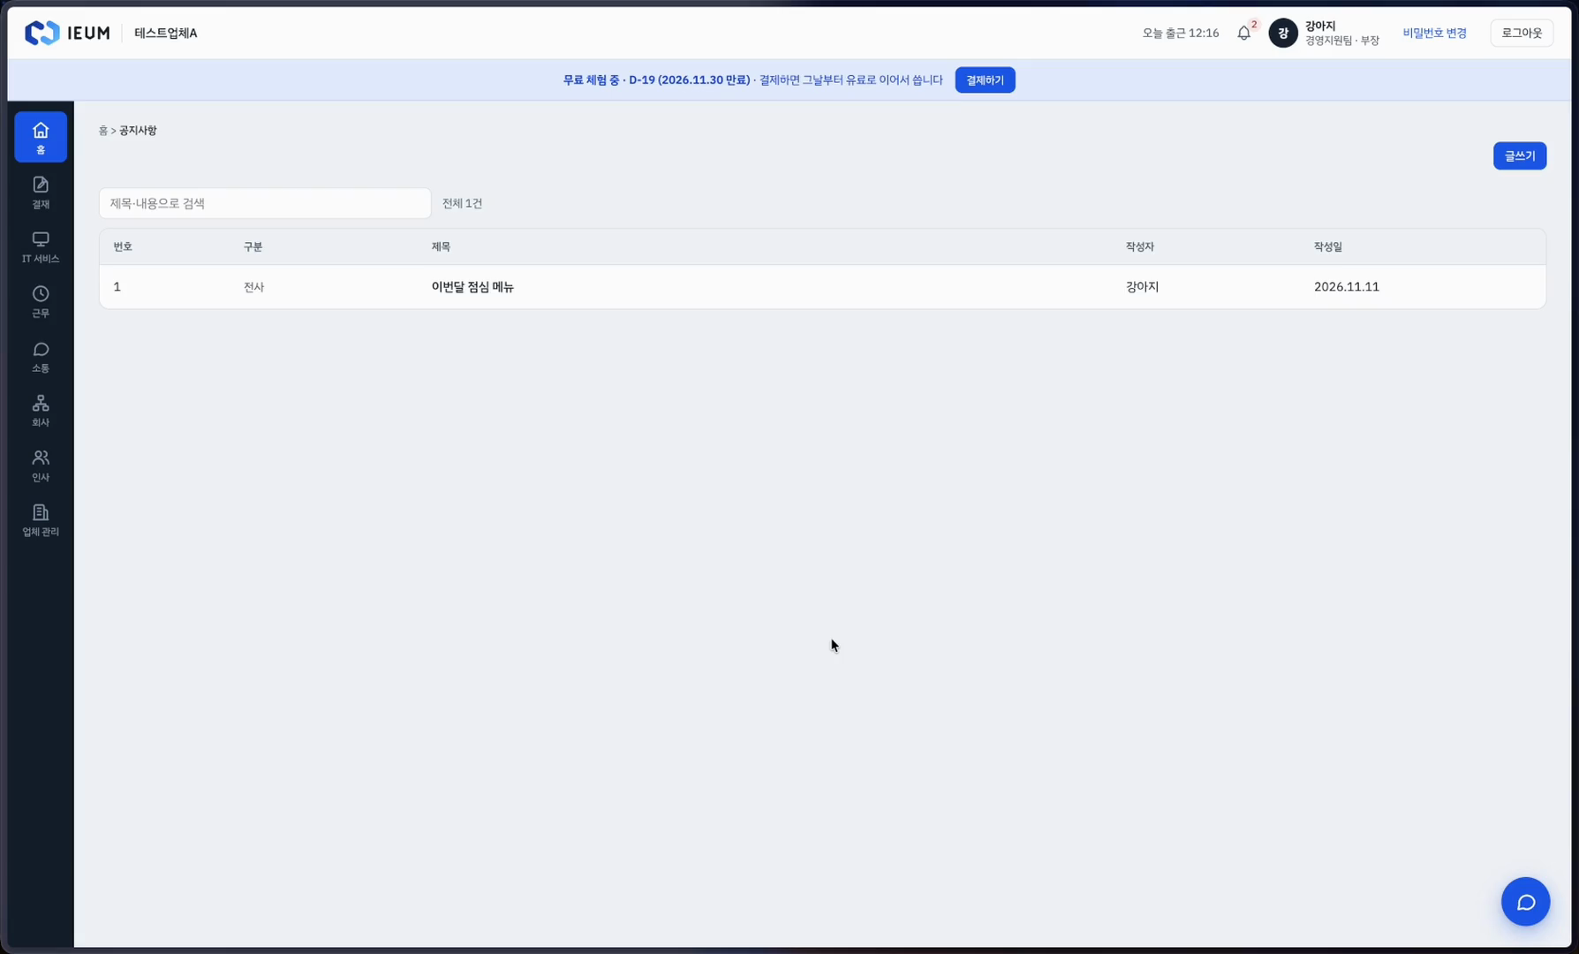
5
전사 교육 안내와 실시간 소통 공지·일정 등록 → 직원 확인 → 1:1 채팅
장면 5 / 5 · 1분 56초

Slide 24
트러블슈팅
전자결재·자산·결제·채팅에서 확인한 문제
프로젝트
설계
문제 ①
동시 승인과 중복 반영
문제 ②
자산 지급
구현
같은 자산의 중복 지급
6
1
원인
동시에 같은 재고를 선택
시연
해결
자산 행 잠금과 버전 검사
검증
동시 승인 요청
최종 승인 반영
문제 ③
결제 복구
같은 결재 문서
연차·일정·알림 각 1회
결제 승인 뒤 구독 반영 실패
원인
외부 결제 승인과 내부 구독 저장이 별도 처리
원인
같은 결재 순번에 요청 집중
해결
승인 기록으로 구독 반영만 재시도
해결
문서 행 잠금 후 현재 순번 재확인
문제 ④
실시간 채팅
확인
팀 Oracle 점검 · 후속 기록 각 1건
닫힌 연결로 인한 채팅 전송 실패
원인
전송 중 일부 연결 종료
Oracle
ApprovalOracleIT · 팀 점검
해결
닫힌 연결 제외 · 나머지 참여자에게 전달
19 / 24

Slide 25
협업 및 품질 관리
PR 리뷰와 GitHub Actions 검사
프로젝트
설계
병합된 PR
단위 테스트
팀 개발 규칙
224 / 231개
842개
AGENTS.md
구현
리뷰·CI 공통 기준
시연
11/11 팀 집계 기준
전체 통과 · 팀 점검 기준
검증
작업 브랜치
PR
팀원 리뷰 · Build
develop
main
리뷰와 빌드 통과 후 병합
CI ①
CI ②
CI ③
CI ④
build
app-check
db-check
url-report
빌드·테스트
Tomcat 기동
JSP·JS 검사
임시 Oracle
Mapper SQL 검사
화면·서버
주소 대조
필수 검사
업체 분리 점검
20 / 24
Mapper 31개의 업체 조건 확인

Slide 26
프로젝트 회고 및 마무리
성과와 기술적 성장
프로젝트 핵심 성과
기술적 성장과 배운 점
- 무료 체험부터 테스트 결제까지 연결
- 휴가 승인과 연차·일정 반영
- 장비 승인과 지급 티켓 연동
- 동시 요청을 고려한 승인 순서 설계
- 트랜잭션으로 후속 처리까지 일관성 확보
- 인증 정보와 SQL 조건으로 업체 범위 제한
21 / 24

Slide 27
프로젝트 한계와 개선 방향
운영 환경과 확장 검증
아쉬운 점과 한계
향후 개선 방향
- PWA 설치 확인은 로컬 환경 중심
- 결제 확인은 테스트 승인 범위
- 인원 증설과 운영자 지원 허가는 범위 밖
- 고정 HTTPS에서 브라우저별 설치 확인
- 결제 승인 후 저장 실패·복구 시나리오 점검
- 증설 한도와 지원 허가의 권한·이력 검증
22 / 24

Slide 28
Q&A
감사합니다

Slide 29
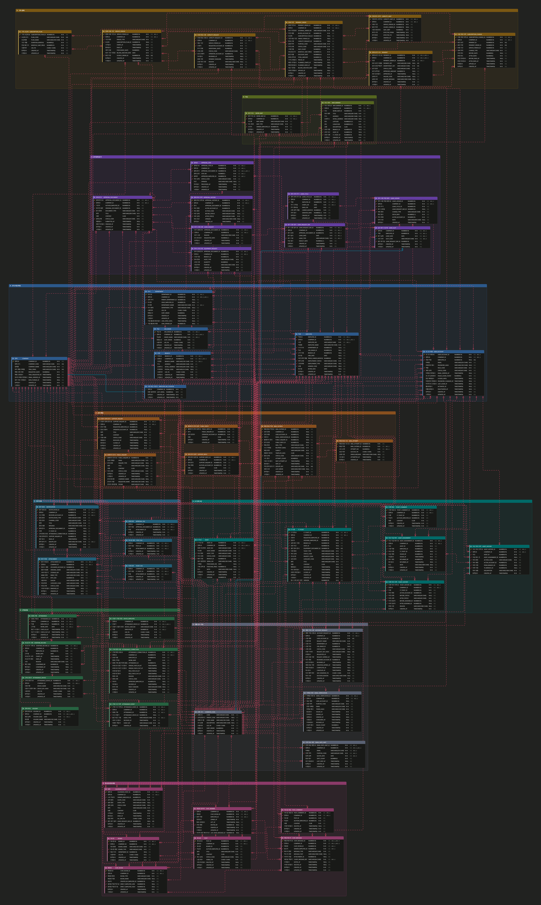
부록 A · 전체 ERD
업무 영역별 테이블과 외래 키 관계
프로젝트
설계
테이블 60개 · 외래 키 231개 · 업무 영역 10개
구현
01 조직·직원·계정
06 IT 티켓·자산
시연
02 공통 코드·가입
07 게시판·일정·채팅
검증
03 구독·결제
08 첨부·알림
04 전자결재·휴가
09 문의·메일
05 근태·휴일
10 지도
원본 4. ERD/ERD.svg
영역별 배치도 · 정보표
부록
23 / 24

Slide 30
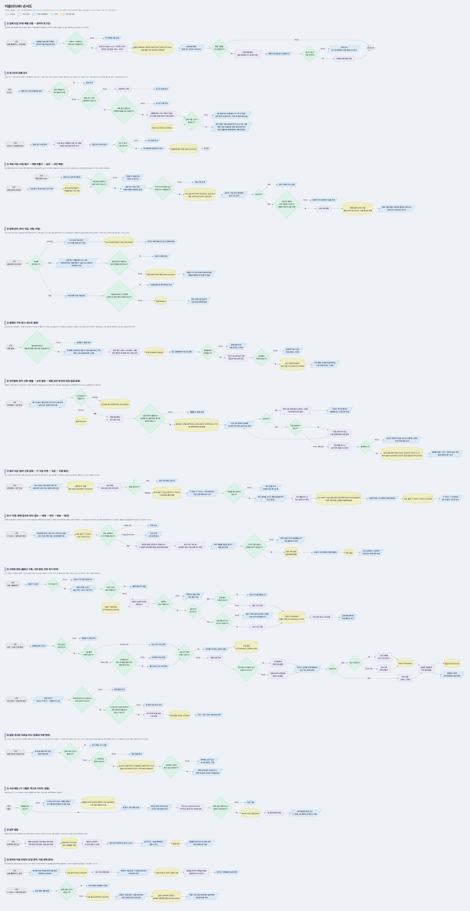
부록 B · 순서도
사용자 역할별 화면 이동과 업무 처리
프로젝트
서비스 업무 흐름 13개
설계
구현
① 업체 도입
⑧ IT 티켓: 장애 접수와 처리
② 로그인과 공통 검사
⑨ 근태와 연차
시연
③ 직원 가입
⑩ 일정·게시판·자료실·지도
검증
④ 업체 관리
⑪ 사내 채팅
⑤ 결제와 구독
⑫ 업무 알림
⑥ 전자결재: 휴가 신청
⑬ 문의와 이음 운영자
⑦ 장비 지급
원본 3. 순서도/순서도.png
부록
24 / 24

